Slide 1
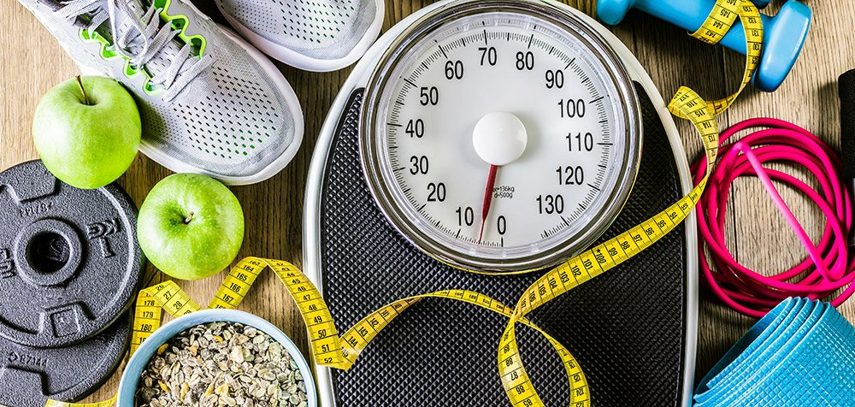
фізична культура як здоровий спосіб життя

Slide 2
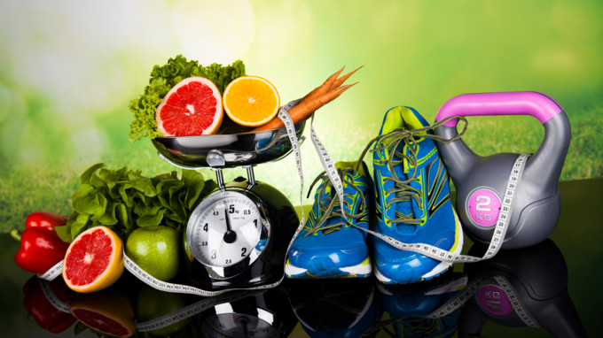
Здоровий спосіб життя – це система поведінки людей, яка направлена на постійне фізичне вдосконалення, культуру харчування і взаємних стосунків, повноцінного сімейного життя, високу творчу активність, високоморальне відношення до навколишнього середовища, людей і самих себе.

Slide 3
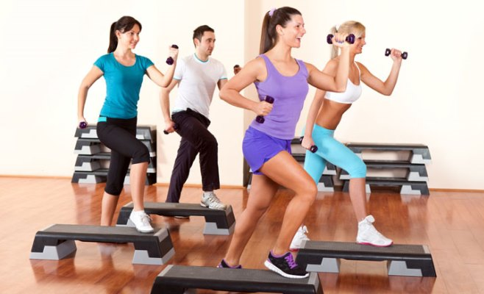
Чим більше ми рухаємось, займаємось фізичними вправами, тим наше здоров’я міцнішає, стає кращим. Тіло має гарну статуру, нормальну масу. Серце стає більш тренованим, а життєва місткість легенів збільшується . Фізичні вправи - це обов'язкова умова гарного самопочуття, міцного здоров'я та довголіття.

Slide 4
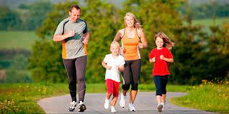
Фізична активність сприяє нормальному фізичному розвитку, підвищенню імунітету, запобігає розвитку хронічних хвороб. Фізкультура на свіжому повітрі зміцнює імунітет, запобігає гіпоксії (збагачує кров киснем). Рекомендується зарядка вранці протягом 10-15 хвилин.

Slide 5
Рухова активність покращують фізичний та душевний стан людини. Дослідження демонструють, що фізична активність підвищує самооцінку, покращує настрій та сон, заряджає енергією, допомагає боротися зі стресом та знижує ризик розвитку депресії. Заняття спортом зміцнюють наші кістки та м'язи, що допомагає нам залишатися у формі та легше справлятися зі справами

Slide 6
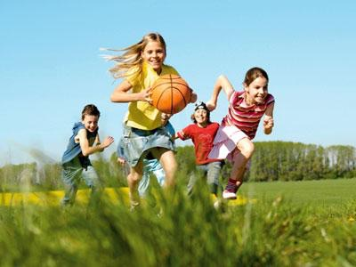
У процесі занять фізичними вправами зміцнюється не лише тіло людини але й розвиваються такі моральні якості, як працьовитість, дисциплінованість, наполегливість, вольові якості. Систематичне виконання фізичних вправ сприяє прояву вольових зусиль, збереженні уваги при втомі; подоланні труднощів, обумовлених функціональними зрушеннями в організмі (небажання продовжувати роботу, біль, потреба «терпіти»); подоланні негативних емоцій (страху, невпевненості, розгубленості); дотриманні певного режиму життя, тренування і харчування.

Slide 7
Регулярні фізичні вправи корисні не лише для здоров’я. Результати нового дослідження, які опубліковані в журналі eLife, показують, що фізичні вправи можуть зробити нас ще й розумнішими, адже вони посилюють роботу мозку і покращують нашу здатність навчатися та запам’ятовувати.

Slide 8
Види рухової активності: 1. Ранкова зарядка 2. Ходьба 3. Біг 4. Прогулянки на велосипеді 5. рухливі ігри

Slide 9
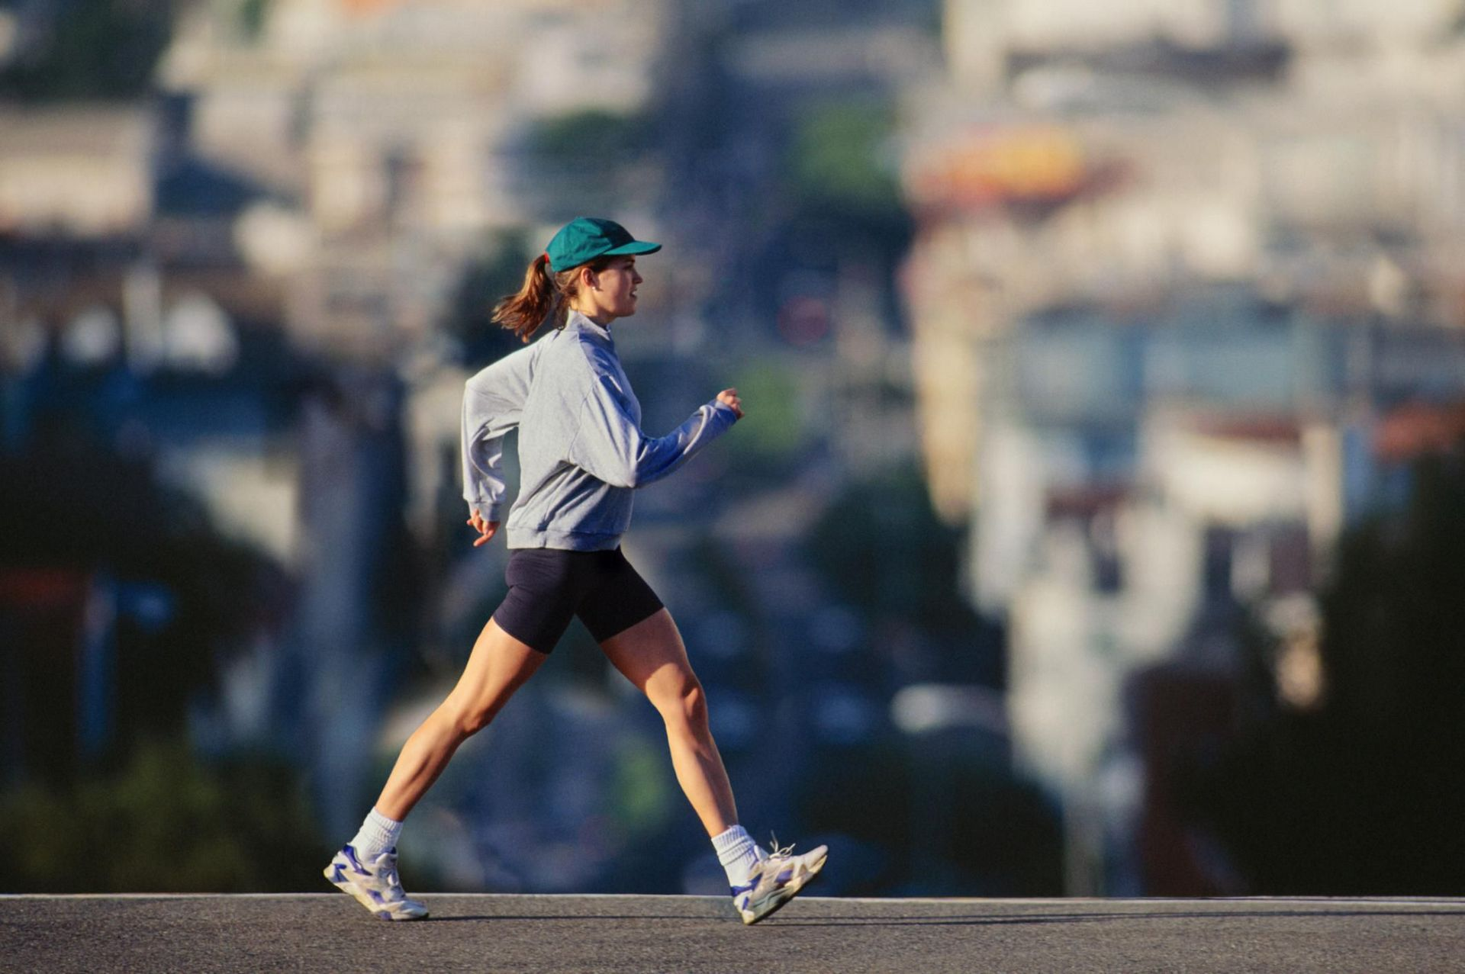
Ходьба. Ходьба діє на організм оздоровчо, піднімає тонус м'язів, зміцнює кісткову тканину, розвиває координацію руху, стимулює обмін речовин. Ходьба сприяє зниженню ваги, благотворно впливає на нервову систему. Щоденні прогулянки ж тільки збільшать позитивний результат від такого роду навантажень. Вона надає зміцнюючу дію буквально на весь організм.

Slide 10
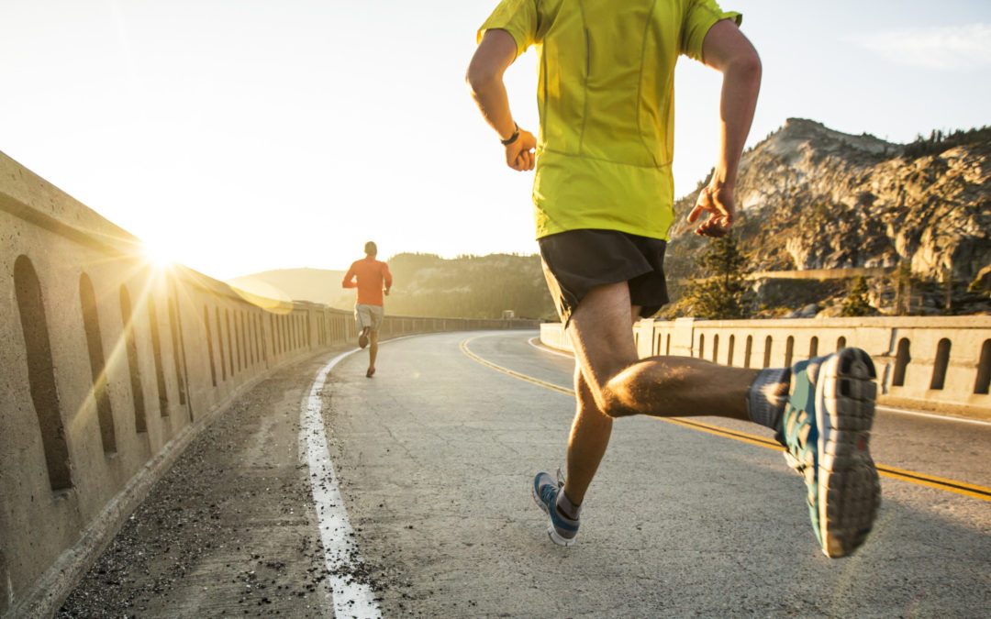
Біг - справа корисна. Якщо все робити правильно, тримаєш тіло в тонусі, дихаєш свіжим повітрям і піклуєшся про стан свого серця. Найголовніше - бігати постійно.

Slide 11
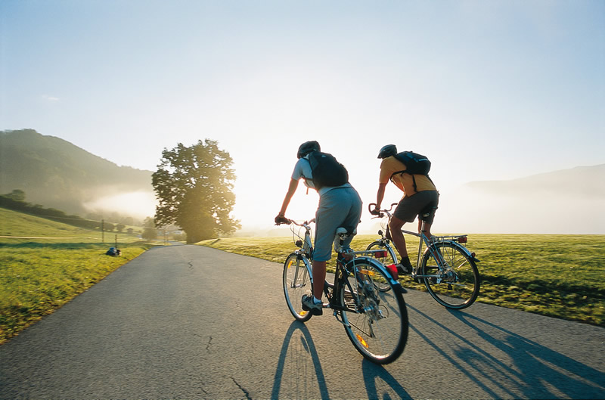
Прогулянки на велосипеді. Прогулянки на велосипеді, як і турпоходи, сприяють розвитку м'язів всього тіла.

Slide 12
Ранкова зарядка прискорює процес пробудження, покращує загальний стан фізичного здоров’я, зміцнює сили і додає впевненості

Slide 13
Систематична ранкова зарядка зміцнює імунітет, тому вважається, що дитина, яка регулярно виконує фізичні вправи, будеш менше хворіти
Зарядка дисциплінує. Якщо дитина змусить себе прокидатися раніше і робити коротку розминку – це вже перемога. Це допоможе адаптуватися дитині у дорослому житті, де мало «хочу» і багато «потрібно».
Крім того, ранкова гімнастика виробляє в організмі «гормони щастя», що приносять задоволення та відчуття піднесення протягом цілого дня.

Slide 14
1. Зарядку слід проводити на голодний шлунок перед сніданком. Але перед вправами краще прополоскати рот, можна випити склянку води 2. У теплу пору року краще надати перевагу зарядці на свіжому повітрі. Така зарядка принесе більше користі і допоможе швидше прокинутись. Якщо ж погода, чи умови не надто сприяють зарядці на вулиці, потурбуйтесь про те, щоб приміщення, в якому будете займатися, було добре провітрене та наповнене свіжим повітрям. 3. В середньому зарядка не має перевищувати 10-15 хвилин.
Поради як виконувати ранкову зарядку:

Slide 15
5. Стежте за диханням. Вдих слід робити через ніс глибоко, а видих - через рот повільно.
6. Зарядку закінчіть водними процедурами: обливанням, душем або ж обтираннями рушником

